Slide 1
Metodologías de Desarrollo de Software
TRABAJO PRÁCTICO ESPECIAL COOPERATIVA DE RECICLAJE
VALENTIN SVEDAS, NAHUEL FLORES, GERARDO ARANCIAGA

Slide 2
Objetivos a cumplir del Sprint #2
ABM de los materiales aceptados con su respectiva visualización.
Dar aviso como ciudadano, cargando el pedido de retiro.
Poder ver los pedidos de los ciudadanos.
Pesaje manual sin consulta de recorrido en caso de los cartoneros (Sin necesidad de la balanza bluetooth).

Slide 3
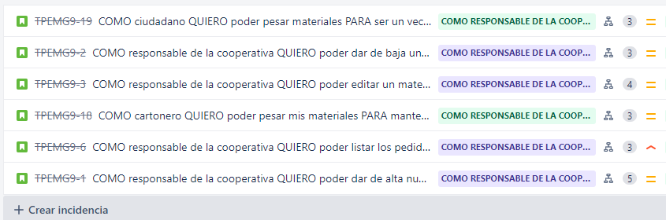
Detalles del Sprint #2
En Jira se determinaron las User storys a partir de los objetivos.

Slide 4
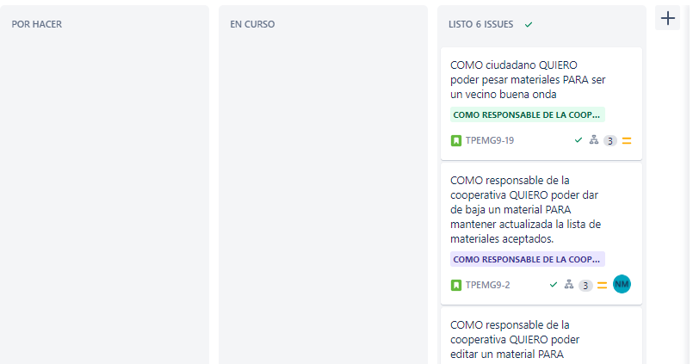
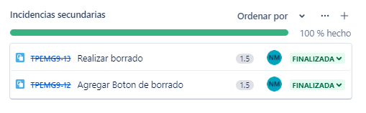
Cuando una tarea estaba realizada se marcaba como finalizada y cuando se cumplian las user story con el criterio de done se marcaba como lista.

Slide 5
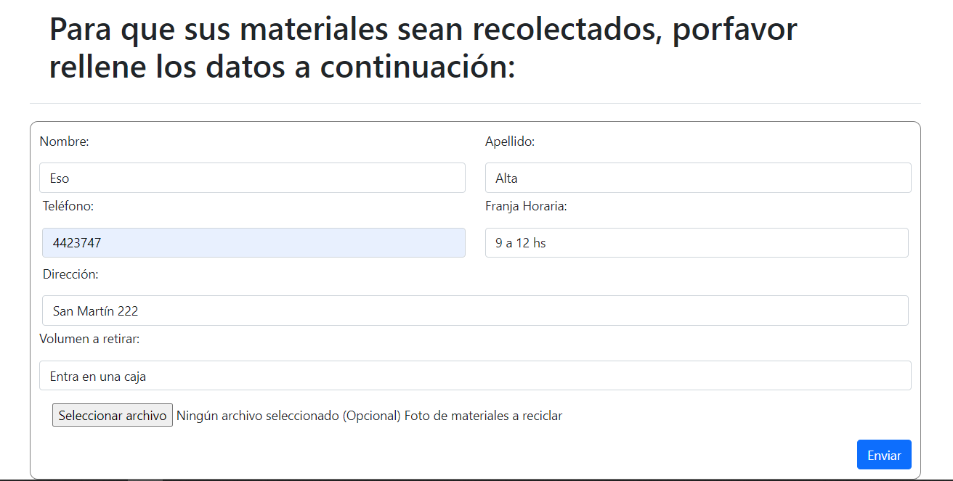
Cargar pedido ciudadano.

Slide 6
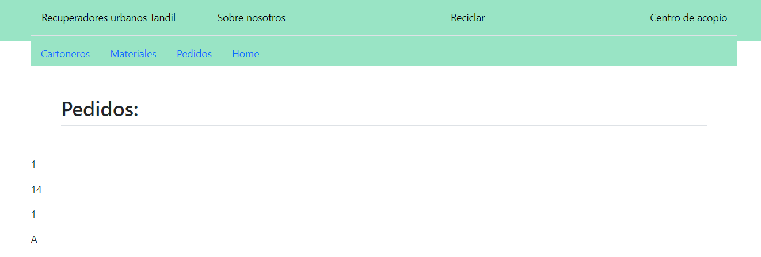
Cargar pedido ciudadano.
Toma el pedido correctamente.
Para entrar a la interfaz administrar es por la url /administrar

Slide 7
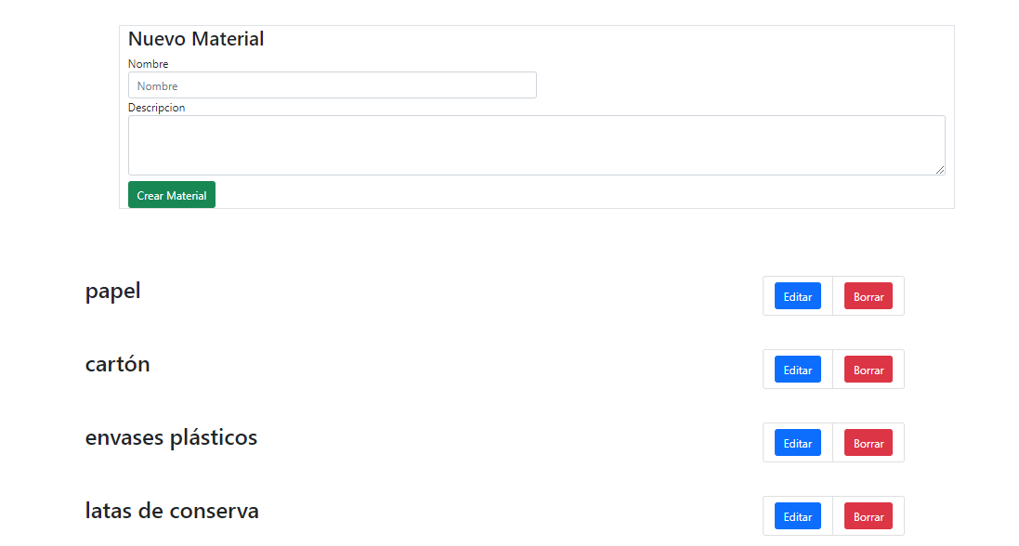
ABM de los materiales

Slide 8
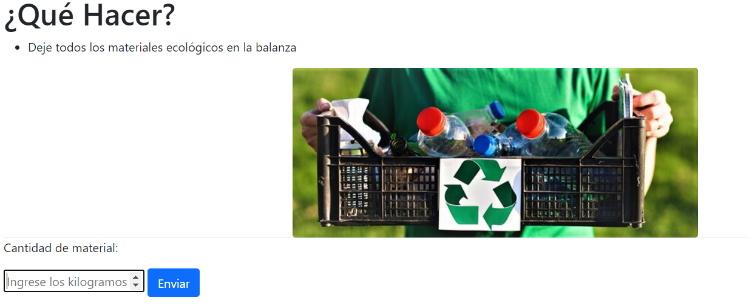
Pesaje manual, ejemplo de pesaje vecino buena onda

Slide 9
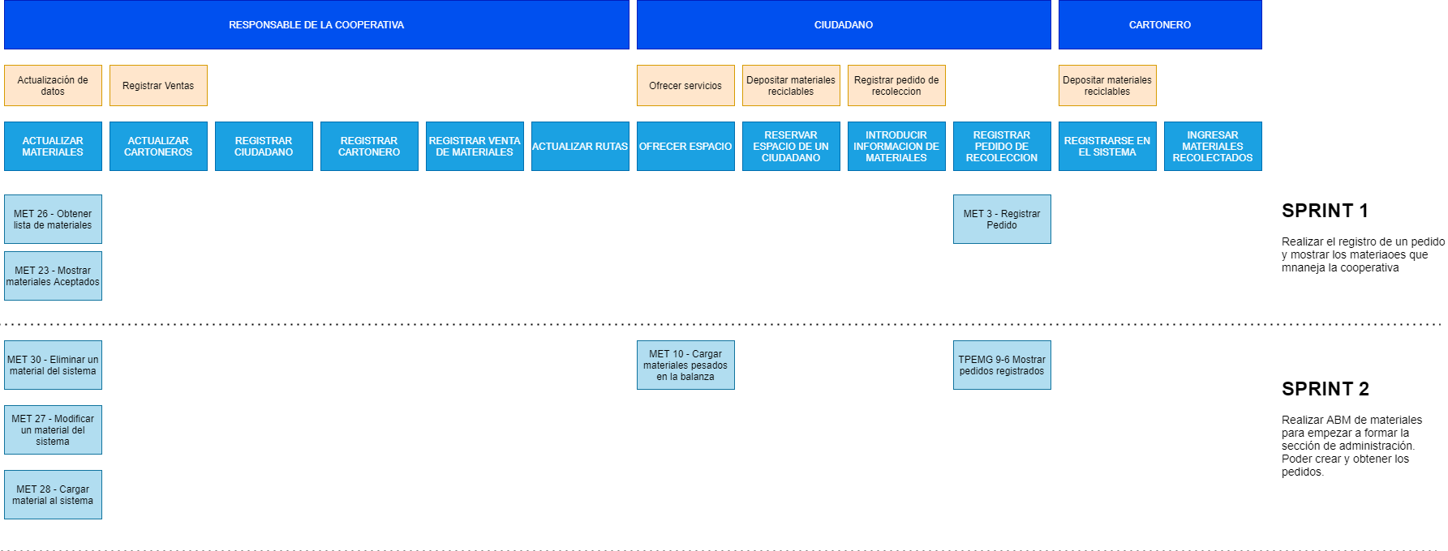
User Story Map
Sprint #2

Slide 10
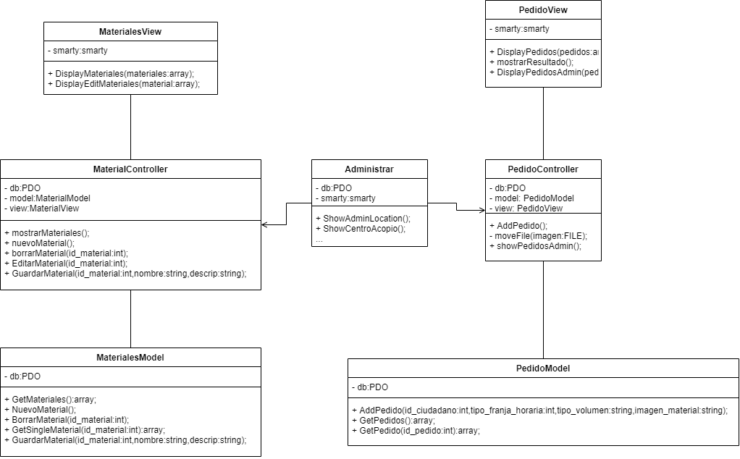
Diagrama de clases Sprint#2

Slide 11
Criterio de Done
El código debe cumplir todos los criterios de aceptación
El código debe funcionar y cumplir sus requerimientos
El código debe ser revisado por al menos un compañero corroborando que este comentado, y sin errores al ser testeado( probar manualmente las funcionalidades)

Slide 12
Gracias por su atención!

